Slide 1

Dodatne kognitivno-bihevioralne tehnike

Slide 2
Tehnike emocionalne regulacije
Treniranje vještina
Rješavanje problema
Donošenje odluka
Analogija stubišta
Izlaganje
Igranje uloga
„Pita” tehnika
Uspoređivanje sa sobom

Slide 3
Tehnike emocionalne regulacije
Česte neugodne emocije upućuju na prisutnost problema koji mora biti riješen ili (ukoliko ne može biti riješen) prihvaćen
Cilj BKT-a je smanjiti stupanj i trajanje neugodne emocije koja nije proporcionalna situaciji
ER tehnike: mijenjanje disfunkcionalnih kognicija i maladaptivnog ponašanja, svjesno uključivanje u socijalne, ugodne, produktivne i self-care aktivnosti, vježbanje, usmjeravanje pažnje na jake strane i pozitivne kvalitete, stvaranje pozitivnih kognicija i adaptivnog ponašanja

Slide 4
a) preusmjeravanje pažnje, angažiranje u vrednovanim ponašanjima, samo-umirivanje
Situacija: kada je klijent suočen s problemom kojeg ne može riješiti ili je frustriran onime što ne može promijeniti
Obratiti pažnju na negativni afekt
Primijetiti na čemu se zadržava pažnja
3. Prebaciti fokus na nešto drugo (na trenutni zadatak, trenutne osjetilne doživljaje, disanje, razgovaranje s drugima, surfanje internetom, igranje igrica, društvene mreže, vježbanje, čišćenje kuće, prakticiranje zahvalnosti…)

Slide 5
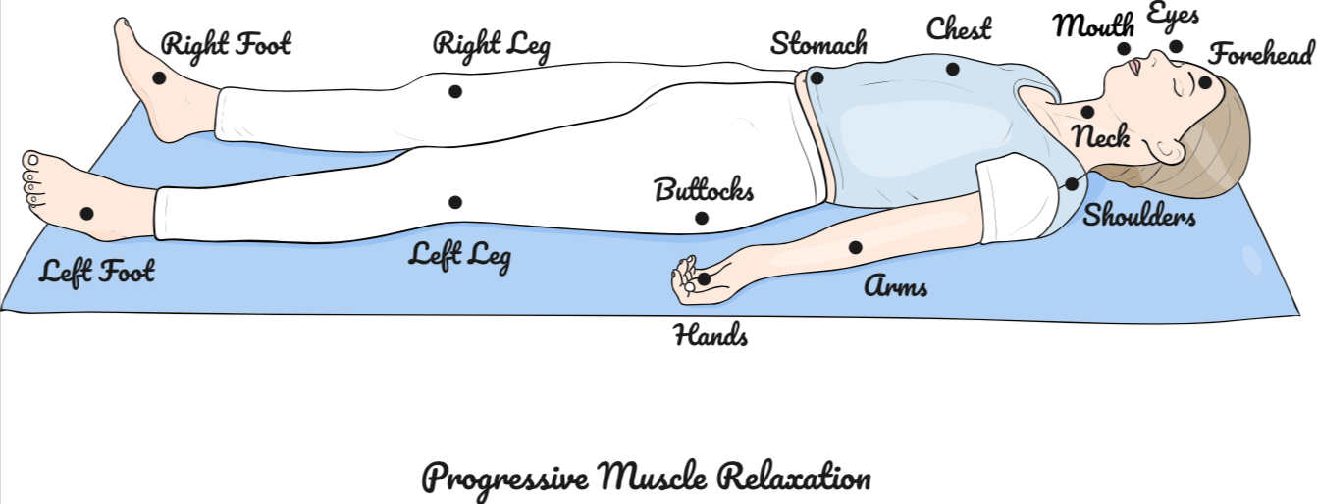

b) Opuštanje
Mnogi klijenti, osobito oni koji doživljavaju tjelesne tenzije, mogu imati koristi od relaksacijskih tehnika poput progresivne mišićne relaksacije, imaginacije i usporenog i/ili dubokog disanja
Potrebno je isprobati odabranu tehniku u seansi → dati klijentu opciju da tehniku snimi telefonom kako bi mogao svakodnevno vježbati kod kuće
Neki klijenti dožive dodatnu napetost i anksioznost od relaksacijskih tehnika. Možete to iskoristiti kao priliku za učenje. Pitajte klijenta: „Što je ono što te plaši da bi se moglo dogoditi ako nastaviš s ovom vježbom?” Nakon toga ga potaknite da nastavi s relaksacijskom tehnikom kako bi otkrio hoće li se, i u kojem stupnju, njegovi strahovi ostvariti.

Slide 6
Trening vještina
Mnogi depresivni klijenti imaju deficite pojedinih vještina poput vještina komuniciranja, vještina uspješnog roditeljstva, budžetiranja, održavanja doma ili upravljanja vremenom
Terapeut u dogovoru s klijentom opisuje i demonstrira željenu vještinu (ili preporučuje self-help knjigu koja bi mogla biti od koristi)
Važno je otkriti radi li se uistinu o deficitu vještine ili klijent ne koristi vještine koje ima zbog određenih kognicija (Ako biste bili sigurni da će se ostvariti željeni ishod, što biste rekli ili napravili? – u slučaju razboritog odgovora, moguće je da se ne radi o deficitu vještina te je potrebno napraviti kognitivnu restrukturiraciju
Kada klijent nije siguran što bi rekao drugoj osobi,
možemo mu dati da bira hoće li u igri uloga glumiti
sebe ili tu drugu osobu. Ukoliko odabere odigrati
sebe i to učini dobro, damo mu pozitivnu povratnu informaciju. Ukoliko to ne učine, pitamo ih da mi odglumimo drugi pristup.

Slide 7
Rješavanje problema
Na svakoj seansi potičemo klijenta da razmišlja o sljedećem tjednu/tjednima, o onome što bi mogao učiniti kako bi poboljšao svoje iskustvo → terapeut pomaže u identifikaciji potencijalnih prepreka ili problema
Ovisno o prirodi predviđenih teškoća, koristi se jedan od tri pristupa:
Teškoće rješavanja problema
Nerješivi problemi
Problemi s niskom vjerojatnošću pojavnosti

Slide 8
a) Teškoće rješavanja problema
Terapeut potiče klijenata na osmišljavanje mogućih rješenja problema u skladu s njegovim vrijednostima i aspiracijama
Kad klijenti imaju slabe vještine rješavanja problema, mogli bi imati koristi od direktnijeg usmjeravanja u rješavanju problema (definiranje problema, razvijanje mogućih rješenja, odabir rješenja, implementacija, evaluacija efekta)
Terapeut može pitati klijenta ako se u prošlosti susretao sa sličnim problemima ili što bi savjetovao prijatelju da se nalazi u istoj situaciji
Kada disfunkcionalne kognicije utječu na rješavanje problema, potrebno je prvo identificirati i odgovoriti na ometajuću kogniciju

Slide 9

b) Nerješivi problemi
Tako je – kako je tehnika (Oh, well) – skraćeno za „Ova situacija/problem mi se ne sviđa, ali ništa ne mogu učiniti da je promijenim, ne ako želim ostvariti svoj cilj. Mogu se prestati mučiti, prihvatiti situaciju i preusmjeriti svoju pažnju na nešto drugo.”
U situacijama kada klijenti imaju nepomažuće kognicije povezane s nerješivim problemom koristi se kognitivna restrukturacija

Slide 10
c) Problemi s niskom vjerojatnošću pojavnosti
Kada nije vjerojatno da će se problem dogoditi možemo:
Procijeniti vjerojatnost da će se problem pojaviti
Pronaći najbolje i najrealističnije ishode
Raspraviti kako se nositi s problemom ako se uistinu pojavi
Istaknuti razliku između razumne i nerazumne predostrožnosti
Prihvatiti neizvjesnost
Smanjiti prenapuhani osjećaj odgovornosti
Prepoznati i proširiti njihove osobne i vanjske resurse
Povećati osjećaj samoefikasnosti

Slide 11
Donošenje odluka
Mnogi klijenti imaju poteškoće s donošenjem odluka
PREDNOSTI VOLONTIRANJA Izvede me iz stana Osjećam se korisno i produktivno Pomaže drugima Dobar korak prije pronalaska posla Učenje novih vještina | MANE VOLONTIRANJA Mogao bih biti preumoran Moglo bi mi se ne svidjeti Razmišljanje o tome me čini anksioznim
PREDNOSTI NE-VOLONTIRANJA Ne moram se osjećati anksiozno u vezi toga Može mi sačuvati energiju za druge stvari Ne moram se suočiti s potencijalnim neuspjehom | MANE NE-VOLONTIRANJA Ne pomaže mojoj depresiji Neću izlaziti iz kuće Neću imati priliku osjećati se korisno i produktivno Ne povećava moje vještine

Slide 12
Zadaci postupnog izlaganja i Analogija stubišta
Kada je klijent preplavljen zadatkom kojeg mora ostvariti → važno je rastaviti zadatak na manje komponente
Preusmjeriti fokus s udaljenosti od cilja na trenutnu „stepenicu”
Razgledati drugi stan
Razgledati stan
Nazvati i dogovoriti razgledavanje stana
Tražiti novi stan na internetu
Razmisliti koliku stanarinu mogu plaćati
Razgovarati o seljenju sa susjedima

Slide 13

izlaganje
Izbjegavanje kao strategija nošenja sa stresom
Sigurnosna ponašanja (izbjegavanje pogleda u oči, osmjehivanja drugima, izbjegavanje čavrljanja – small talk, i davanja svojeg mišljenja)
Iako izbjegavanje nosi neposredno olakšanje, dugoročno održava problem jer klijent ne dobije mogućnost preispitivanja svojih automatskih misli i ne dobije protudokaze svojim teorijama
Kada dođe do izlaganja → tražiti klijenta da se svakodnevno uključuje u tu aktivnost i ostaje u situaciji dok ne shvati da se ono što izaziva anksioznost neće dogoditi

Slide 14
Izlaganje 2
Neki klijenti izbjegavaju unutarnje podražaje:
Doživljavanje snažnih emocija
Razmišljanje o uzrujavajućim situacijama
Bolnim sjećanjima
Fiziološku uzbuđenost
Suočavanje s tjelesnom boli
Vježbe mindfulnessa!
Kada klijenti izražavaju snažan strah
tijekom izlaganja, na početku im možemo dopustiti korištenje sigurnosnih ponašanja.

Slide 15

Igranje uloga
Korisno za otkrivanje automatskih misli, razvijanje adaptivnog odgovora, mijenjanje posredujućih i bazičnih vjerovanja, učenje novih vještina
Neki klijenti imaju slabe socijalne vještine, dok neki imaju dobre socijalne vještine samo za određene situacije (npr. na poslu, ali ne kod kuće)
Nakon što odigramo ulogu s klijentom, pitamo ga misli li da bi nešto moglo stati na put obavljanju ovakvog razgovora sa željenom osobom → po potrebi koristimo kognitivnu restrukturaciju

Slide 16
„pita” tehnika
Ponekad je korisno grafički prikazati klijentove ideje
Kružnim grafikonom možemo prikazati koliko vremena klijent koristi kako bi ispunio svoje vrijednosti i aspiracije
Može se koristiti i za određivanje odgovornosti za određeni ishod

Slide 17
Uspoređivanje sa sobom
Klijenti često imaju automatske misli u kojima se uspoređuju sa sobom prije javljanja poremećaja, sa željenom verzijom sebe ili s drugima kojim nemaju psihički poremećaj
→ Takvo ponašanje održava ili pogoršava poremećaj
Uputiti ih da takvo ponašanje nije korisno i navesti ih da se uspoređuju sa sobom kada su bili najgore, prije nego su krenuli na psihoterapiju
Kada su klijenti u najtežoj fazi, potrebno je promijeniti pristup:
„Čini mi se da se osjećate loše kada se uspoređujete s drugima
ili sa željenom verzijom sebe. Zanima me bi li bilo korisno da u
tim trenutcima podsjetite sebe da ste odredili ciljeve i da zajedno radimo na tome da dođe do promjena. Ako se podsjetite da smo nas dvoje tim koji radi na tome da dođete tamo gdje želite biti, što bi se moglo dogoditi vašem raspoloženju?

